Slide 1
Sistem informasi manajemen perusahaan
Rani susanto, s.Kom., M.Kom
Teknik informatika – unikom
Sistem informasi enterprise

Slide 2
Sistem informasi manajemen
Seperangkat prosedur gabungan yang mengumpulkan dan menghasilkan data yang andal, relevan, dan terorganisir dengan baik yang mendukung proses pengambilan keputusan suatu organisasi.
Sekelompok proses di mana data diperoleh, dianalisa, dan ditampilkan dengan cara yang berguna untuk tujuan pengambilan keputusan.

Slide 3
Tujuan sistem informasi manajemen
Untuk menyediakan suatu informasi dalam pengambilan suatu keputusan.
Untuk menyediakan suatu informasi yang digunakan didalam suatu perencanaan, pengendalian, pengevaluasian dan juga perbaikan berkelanjutan.
Untuk menyediakan suatu informasi yang dipergunakan di dalam suatu perhitungan harga pokok produk, jasa dan tujuan lainnya yang diinginkan oleh manajemen.
Untuk mengatur semua data yang dikumpulkan dari setiap tingkat perusahaan, meringkasnya, dan menyajikannya dengan cara yang memfasilitasi dan meningkatkan kualitas keputusan yang diambil untuk meningkatkan profitabilitas dan produktivitas perusahaan.

Slide 4
Fungsi sistem informasi manajemen
Memudahkan pihak manajemen dalam hal melakukan sebuah perencanaan, pengawasan, pengarahan serta pendelegasian kerja terhadap seluruh departemen yang memiliki ikatan komando atau koordinasi dengannya.
Untuk meningkatkan suatu efisiensi serta efektifitas data yang tersaji akurat dan juga tepat waktu.
Untuk meningkatkan sebuah produktifitas serta penghematan biaya dalam sebuah organisasi.
Untuk meningkatkan kualitas dari sumber daya manusia, sebab unit sistem kerja yang terkoordinir dan juga sistematis.

Slide 5
Fungsi sim pada bisnis
Membantu dalam Keputusan Bisnis
Sistem ini memainkan peran penting dalam Proses pengambilan keputusan di organisasi mana pun. Karena dalam organisasi apa pun keputusan dibuat berdasarkan Informasi yang relevan dan informasi yang relevan hanya dapat diambil dari sistem informasi manajemen.

Slide 6
Fungsi sim pada bisnis (2)
Membantu Koordinasi di antara Departemen
Sistem ini juga membantu dalam membangun hubungan yang sehat di antara setiap orang dari departemen ke departemen melalui pertukaran informasi yang tepat.
Membantu dalam Membandingkan Kinerja Bisnis
Sistem ini juga menyimpan semua histori data dan informasi dalam Basis Data-nya. Itu sebabnya sistem ini sangat berguna untuk membandingkan kinerja organisasi Bisnis.

Slide 7
Fungsi sim pada bisnis (3)
Membantu Menemukan Masalah
Seperti kita ketahui bahwa sistem ini memberikan informasi yang relevan tentang setiap aspek kegiatan. Oleh karena itu, Jika ada kesalahan yang dibuat oleh manajemen maka Informasi Sistem Informasi Manajemen membantu dalam mencari solusi dari masalah yang terjadi.

Slide 8
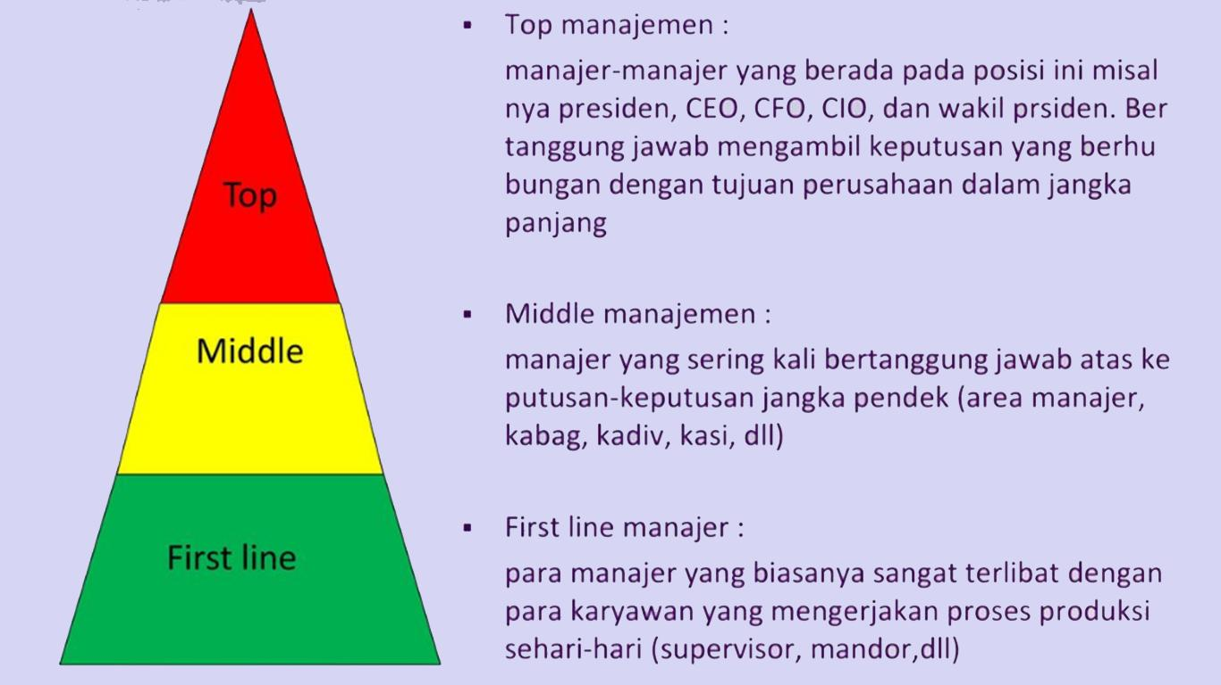
Tingkatan manajemen

Slide 9
Kategori sistem informasi manajemen

Slide 10
Executive Information System (EIS): Manajemen senior menggunakan EIS untuk membuat keputusan yang memengaruhi seluruh organisasi. Eksekutif membutuhkan data dengan tingkat akurasi yang tinggi dan kemampuan untuk menelusuri data tersebut.
Marketing Information System (MkIS): Tim pemasaran menggunakan MkIS untuk melaporkan efektivitas histori proses pemasaran dan saat ini. Juga menggunakannya sebagai data yang dianalisa untuk merencanakan proses pemasaran di masa depan.
Business Intelligence System (BIS): Operasi yang menggunakan BIS biasanya untuk membuat keputusan bisnis berdasarkan pengumpulan, integrasi, dan analisis data dan informasi yang dikumpulkan. Sistem ini mirip dengan EIS, tetapi manajer dan eksekutif tingkat bawah menggunakannya.
Customer Relationship Management System (CRM): Sistem CRM menyimpan informasi penting tentang pelanggan, termasuk penjualan sebelumnya, informasi kontak, dan peluang penjualan. Tim pemasaran, layanan pelanggan, penjualan, dan pengembangan bisnis sering menggunakan CRM.

Slide 11
Sales Force Automation System (SFA): Komponen khusus sistem SFA yang mengotomatiskan banyak tugas yang dilakukan oleh tim penjualan. Ini dapat mencakup manajemen kontak, pelacakan dan pembuatan kontak, dan manajemen pesanan.
Transaction Processing System (TPS): Pada tingkat dasar, TPS dapat berupa sistem point of sale (POS), atau sistem yang memungkinkan wisatawan untuk mencari hotel dan termasuk opsi kamar lalu seperti kisaran harga, jenis dan jumlah tempat tidur.
Knowledge Management System (KMS): Layanan pelanggan dapat menggunakan sistem KMS untuk menjawab pertanyaan dan memecahkan masalah.
Financial Accounting System (FAS): Sistem ini khusus untuk departemen yang berhubungan dengan keuangan dan akuntansi, seperti untuk menghitung hutang dagang (AP) dan piutang dagang (AR).

Slide 12
Human Resource Management System (HRMS): Sistem ini melacak catatan kinerja karyawan dan data penggajian.
Supply Chain Management System (SCM): Perusahaan manufaktur menggunakan SCM untuk melacak aliran sumber daya, bahan, dan layanan dari pembelian hingga produk akhir dikirim.
Information Manajemen System (IMS) : berguna untuk mendukung spektrum tugas-tugas di dalam perusahaan dan bisa digunakan untuk membantu pengambilan keputusan. Dalam penerapannya, beberapa fungsi informasi disatukan melalui program komputerisasi seperti e-procurement.

Slide 13
Faktor penyebab gagalnya sim
Kurang organisasi yang wajar
Kurangnya perencanaan yang memadai
Kurang personil yang handal
Kurangnya partisipasi manajemen dalam bentuk keikutsertaan para manajer dalam merancang sistem,

Slide 14
AKTIFITAS PADA SISTEM INFORMASI MANAJEMEN

Slide 15
PERENCANAAN
Formulasi terinci dalam meraih sebuah tujuan akhir tertentu merupakan aktivitas manajemen yang disebut seabgai perencanaan.
Oleh sebab itu, perencanaan mensyaratkan penetapan tujuan serta identifikasi metode untuk meraih tujuan tersebut.

Slide 16
PENGENDALIAN
Sesudah sebuah rencana dibuat, rencana tersebut kemudian harus diimplementasikan serta manajer dan para pekerja harus memonitor pelaksanaannya guna memastikan rencana tersebut berjalan sebagaimana mestinya.
Aktivitas manajerial dalam memonitor pelaksanaan rencana serta melakukan tindakan korektif sesuai dengan keperluan disebut sebagai kebutuhan.

Slide 17
PENGAMBILAN KEPUTUSAN
Proses dari pemilihan diantara berbagai alternative disebut sebagai proses pengambilan keputusan.
Fungsi manajerial ini adalah suatu jalinan antara perencanaan dengan pengendalian. Manajer harus memilih diantara beberapa tujuan serta metode dalam melakukan tujuan yang dipilih.
Hanya satu dari beberapa rencana yang bisa dipilih. Komentar serupa bisa dibikin berkenaan dengan fungsi pengendalian.

Slide 18
`

